Slide 1
生活管理
组织幼儿进餐

Slide 2
思考：
现在的婴幼儿，家中经济条件都较好，各种零食俱全，对日常三餐往往缺乏兴趣甚至厌食，每次饭菜端上桌，他们却食欲不旺。面对这样的孩子我们作为保育员老师应该怎么做呢？

Slide 3
组织进餐
1
（一）向婴幼儿介绍饭菜的主要营养成分
2
（二）指导婴幼儿独立进餐意义
2
（三）营造良好的进餐环境——有助于提高食欲

Slide 4
（一）向婴幼儿介绍饭菜的主要营养成分
1
常见食物的营养成分
2
常见食物的营养价值及对婴幼儿身体的好处
2
选择介绍饭菜营养成分的方式
2
注意事项

Slide 5
1、常见食物的营养成分
类型 | 种类 | 主要营养成分
谷类 | 米、面、杂粮等 | 碳水化合物、蛋白质、纤维素、
动物性食品 | 肉、禽、鱼、奶、蛋类等 | 蛋白质、脂肪、无机盐、维生素
豆类及其制品 | 大豆及其干豆类 | 蛋白质、脂肪、纤维素、无机盐、
蔬菜与水果类 | 鲜豆、根茎、叶菜、茄果 | 纤维素、无机盐、胡萝卜素、维生素
热能性食品 | 植物油、食用粮 | 脂肪、碳水化合物

Slide 6
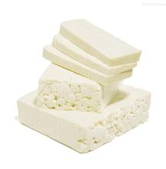
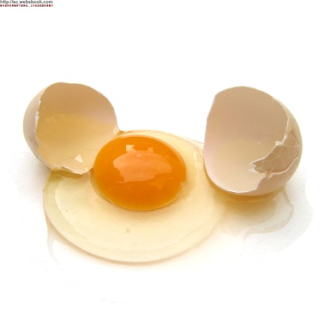
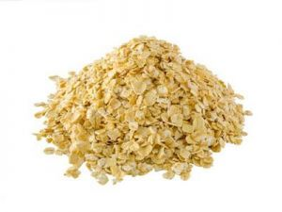
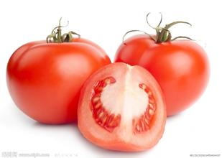
2、常见食物的营养价值及对婴幼儿身体的好处

Slide 7
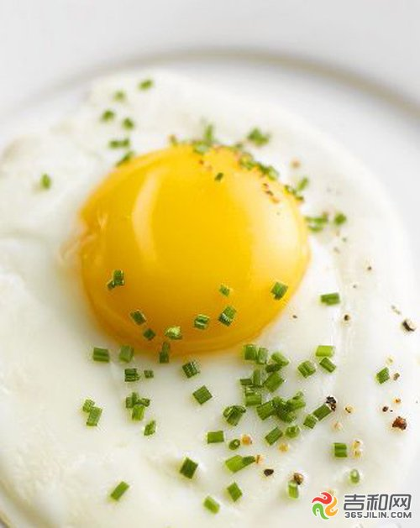
壹
鸡蛋
新鲜的鸡蛋因含有丰富而全面的营养而被人们誉为是“理想的营养库”，蛋白质、脂肪、氨基酸和微量元素是鸡蛋的主要营养成分。
婴幼儿从4个月开始添加辅食，为了预防出现过敏反应，宜先食用蛋黄，3岁以后的幼儿可食用全蛋。

Slide 8
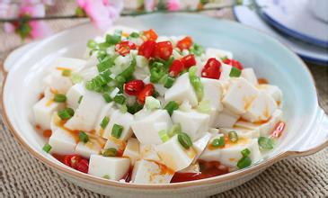
贰
豆腐
豆类和豆制品含有丰富的蛋白质，属于优质蛋白，具有很高的营养价值，是有助于人类健康的上佳食品。
经常让婴幼儿食用豆腐，不仅能促进他们的神经、血管和大脑的生长发育，而且能够有效地预防骨质疏松，起到强骨健齿的作用。

Slide 9
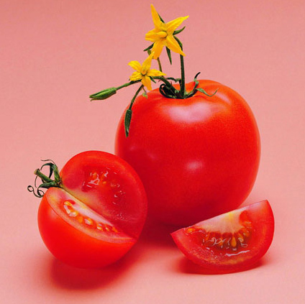
叁
番茄
西红柿又名番茄，具有很高的营养价值，富含各种维生素，尤以维生素C最为丰富。婴幼儿经常食用西红柿可以大量补充维生素C，有效预防坏血病，同时还可以起到生津止渴、健胃消食的作用。

Slide 10
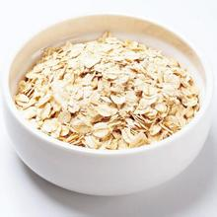
肆
燕麦
燕麦是谷类的一种，含有丰富的蛋白质、脂肪、维生素、微量元素和纤维素等。婴幼儿经常食用燕麦粥，可以益脾养心，保肝护胃，消食化积，促进生长发育。

Slide 11
3、选择介绍饭菜营养成分的方式
A
B
通过语言描述介绍饭菜的营养成分
通过组织活动介绍饭菜的营养成分

Slide 12
壹
通过语言描述介绍饭菜的营养成分
语言引导示例
以喝豆浆为例说明：喝豆浆能够让小朋友的皮肤变得白嫩、使他们更聪明。
语言描述的要求
在介绍饭菜的营养和组织婴幼儿进餐时，保育员的语言运用要恰当，注意下面引导，鼓励婴幼儿就餐。例如，“小朋友们不要说话，我看看今天谁是吃饭小冠军！”

Slide 13
贰
通过组织活动介绍饭菜的营养成分
采用猜谜语、讲故事等方式来介绍饭菜。
黄皮包着红珍珠，颗颗珍珠有骨头，不能穿来不能戴，甜滋滋来酸溜溜。
身穿绿衣裳，肚里水汪汪，生的子儿多，个个黑脸膛。
红口袋，绿口袋，有人怕，有人爱。

Slide 14
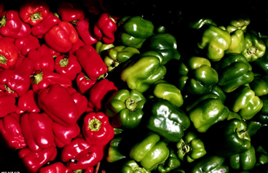
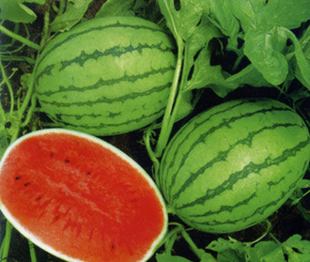
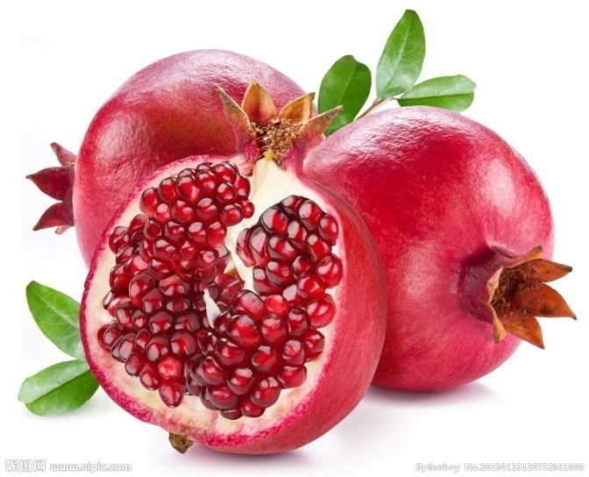
贰
通过组织活动介绍饭菜的营养成分

Slide 15
提高食欲的指导语
散
语言引导示例
保育员模仿兔子妈妈的口吻对婴幼儿说：“小兔子玩饿了，很想吃萝卜，我们看看今天的饭里面有萝卜吗？哇，太好了，有小路子们喜欢吃的胡萝卜呢，兔妈妈也忍不住要吃了！”

Slide 16
不恰当的指导语：
在孩子们吃饭的过程中保育员不停地说：“某某今天有进步，吃的特别快，某某一直在边吃边玩儿，要不吃就别吃了。”
“大家看某某小朋友像猪一样吃的可香了！”

Slide 17
不主张保育员催促婴幼儿吃饭或进行吃饭快慢的比赛，因为在急急忙忙的进餐中，婴幼儿会囫囵吞枣，对食物的咀嚼不充分，从而加重胃肠的负担，引起消化不良，另一方面会刺激婴幼儿的情绪，影响食物的消化和吸收。

Slide 18
注意事项：
1、避免过于抽象
对食物营养成分的介绍结合食物的外形、颜色，借助于婴幼儿感兴趣动画形象或他们的偶像，将食物的营养成分有声有色的进行介绍。生动有趣、不是单纯的说教。
2、切记不着边际
有针对性，针对当餐的食物进行解释，避免不找边际的胡乱想象，这样会使孩子过度兴奋，然后食欲迅速下降。

Slide 19
3、
注意年龄特征
遵循循序渐进的原则
4岁以前的婴幼儿语言的组织与表达能力相对较差，通常由保育员和老师担任介绍角色；
4～5岁者可以请能力强的幼儿担任介绍人；
5～6岁者可以采取全班幼儿轮流的方式，请当天的值日生做介绍人。
在介绍人的选择上应本着从强到弱的原则
在介绍饭菜内容的确定上，应本着由少到多，由单一到多样的原则

Slide 20
（二）指导婴幼儿独立进餐意义
壹
培养进餐兴趣
贰
锻炼手部精细动作
叁
培养婴幼儿的独立性

Slide 21
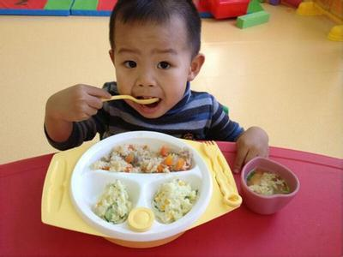
壹
培养进餐兴趣
独立进餐可以使婴幼儿有独自挑选食物的机会，自己掌握进餐的速度，有充分品尝和咀嚼的时间，进而提高他们吃饭的兴趣，增进食欲。

Slide 22
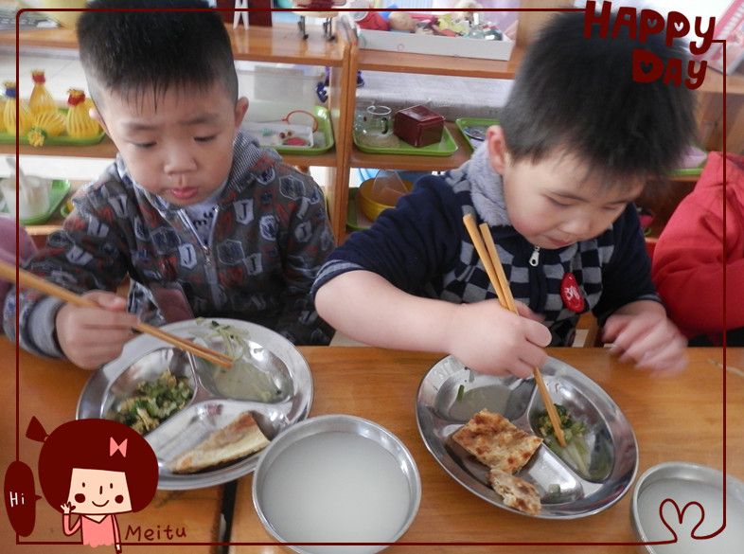
贰
锻炼手部精细动作
独立进餐时，婴幼儿需要一手扶碗，一手拿勺子或筷子将食物送入口中，这一系列的动作可以很好地促进婴幼儿手部小肌肉动作的发展，提高手眼协调能力和精细动作的灵活性。

Slide 23
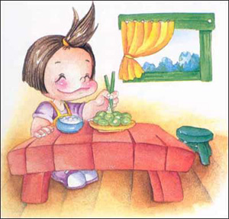
叁
培养婴幼儿的独立性

Slide 24
（三）营造良好的进餐环境
1
进餐物质环境的创设方法
2
进餐精神环境的创设方法

Slide 25
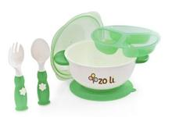
1、进餐物质环境的创设方法
（1）餐厅周围环境安静，室内明亮，温度适宜
（2）餐厅宽敞明亮，餐桌、餐椅整洁舒适，餐具卫生，摆放整齐有序
（3）餐厅主色、餐具颜色搭配协调、干净
（4）餐具清洁、美观、耐用，尺寸适宜，陈旧的餐具要及时更新

Slide 26
2、进餐精神环境的创设方法
50%
1
引起婴幼儿的进餐兴趣
75%
2
本着少盛多添的原则
89%
3
营造轻松的进餐环境
89%
4
照顾婴幼儿的个别差异

Slide 27
照顾婴幼儿的个别差异
1、对食欲不好、进食量少的婴幼儿，保育员不要强迫他们进餐，可以让他们量力而行。
2、对于身体状况不好、患有疾病的婴幼儿，保育员要给他们提供清淡可口的饭菜。
3、对于偏食、挑食的婴幼儿，保育员要争取家长的配合，讲明危害，正面引导，而且要注意要给婴幼儿纠正的过程中不要急于求成，应遵循循序渐进的原则。
4、对过敏体质的婴幼儿，保育员应了解其易过敏的食物，出现过敏反应。
5、对于婴幼儿的进步和变化，保育员应及时鼓励表扬，并给予肯定。

Slide 28
指导婴幼儿进餐：
1、指导大班幼儿自取食物
（1）准备工作
（2）进餐要求
1）基本要求 不用挤，吃多少盛多少，少盛多添，不泼洒。
2）具体要求 盛饭菜 盛汤 端饭碗 排队盛饭
2、纠正婴幼儿不良的进餐姿势。
1）坐姿 脚平放在地面上，身子略微前倾，不像左右倾斜，不勾腰不耸肩。
2）端碗的姿势 碗放在距桌边10cm处，左手扶碗固定位置，如需将碗端起应使用双手。

Slide 29
2、纠正婴幼儿不良的进餐姿势。
（3）用勺进餐的的指导
主要针对2岁左右托儿班
1）准备
2）示范
3）提醒
4）要求
（4）使用筷子的指导
（5）正确咀嚼食物
1）要求婴幼儿每吃一口食物时不能过多。
2）要闭口咀嚼。
3）一口咽下再吃另一口

Slide 30
注意事项：
1、自取食物
1）排队添加饭菜不扎堆，盛饭避免挑挑拣拣
2）用公勺盛饭菜
2、指导婴幼儿使用勺子
1）以鼓励表扬为主，初学用勺子吃饭不要过分强调抓握姿势。
2）初学进餐，会弄脏衣服和周围的环境，宽容、耐心，不要批评。
3）不限制使用左右手。
4）进餐中婴幼儿会用手抓饭菜，不应限制，否则会影响孩子食欲。
3、指导婴幼儿使用筷子
1）以鼓励表扬为主。
2）应允许幼儿有不规范动作
3）在游戏活动中加强使用筷子的训练。

Slide 31
实操一 活动案例
（一）工作目标
1．了解不同食物的营养价值，知道均衡饮食对身体的好处。
2．能够根据食物的特点运用适宜的方式介绍饭菜的营养。
（二）工作准备
1．知识准备：丰富学生有关食物营养的相关知识。
2．蔬菜、水果、面食的实物或模型若干，盛食物的盘子、碗若干。
3．与教具相对应的谜语若干。
（三）活动评估
学生会用适宜的方式介绍食物的营养，知道均衡进食的重要性。

Slide 32
实操一 活动案例
（四）活动过程及指导建议
1．猜一猜
引导语：今天我们班来了许多小客人，你们想知道它们是谁吗？小客人说了，要先让你们猜一猜，猜对了它们才出来。组织幼儿进行猜谜，一一出示教具。
2．说一说
组织学生说一说食用这些食物对身体有什么好处。
3．练一练
请学生扮演小小营养师，将各种食物合理搭配并进行介绍。

Slide 33
实操二 模拟婴幼儿独立进餐
（一）工作准备
1．保育员穿好隔离衣，戴好隔离帽（把头发塞到帽子里）。
2．保育员将手洗干净。
3．保育员将饭菜、餐具放在固定位置。
4．保育员组织婴幼儿洗手。

Slide 34
实操二 模拟婴幼儿独立进餐
（二）工作程序
1．自拿餐具
以小组为单位，排队到指定位置拿餐具，将勺子放在碗中，双手拿碗。
2．自取食物
幼儿按顺序拿取食物，一次不可拿取太多，吃完再拿，以免造成浪费。
3．独自用餐
进餐时，坐端正，左手扶碗，右手拿汤匙或筷子，双手配合协调一致。
4．饭后自我清洁
用餐巾纸将嘴和手擦拭干净，然后把碗筷送到指定位置，用抹布或卫生纸将桌面擦干净，最后搬着座椅回到自己的位置。

Slide 35
小结
在任务的学习中，重点学习了常见食物的营养成分及对婴幼儿身体的好处，婴幼儿独立进餐的意义，营造良好进餐环境的意义。通过学习本任务内容，使学生能够使用恰当的方式介绍饭菜，指导中、大班幼儿独立进餐，能为婴幼儿营造良好的进餐环境。

Slide 36
您记住了吗
1．简述婴幼儿独立进餐的意义。
2．怎样为婴幼儿创设良好的进餐环境？

Slide 37
谢 谢
程晓嵘

